Slide 1
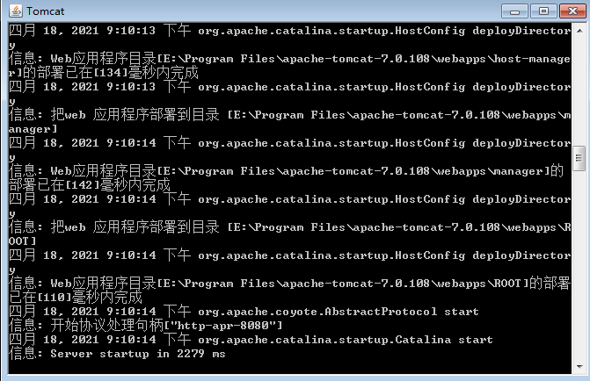

Tomcat配置
这样表示Tomcat服务器已经启动
关闭则需在DOS窗口中输入shutdown,注意不是这个窗口
DOS窗口启动Tomcat需在Tomcat/bin目录下运行

